Slide 1
El tamaño y la competitividad de la actividad vitivinícola en Canarias
Dirk Godenau
José Ignacio González Gómez
José Juan Cáceres Hernández
Universidad de La Laguna

Slide 2
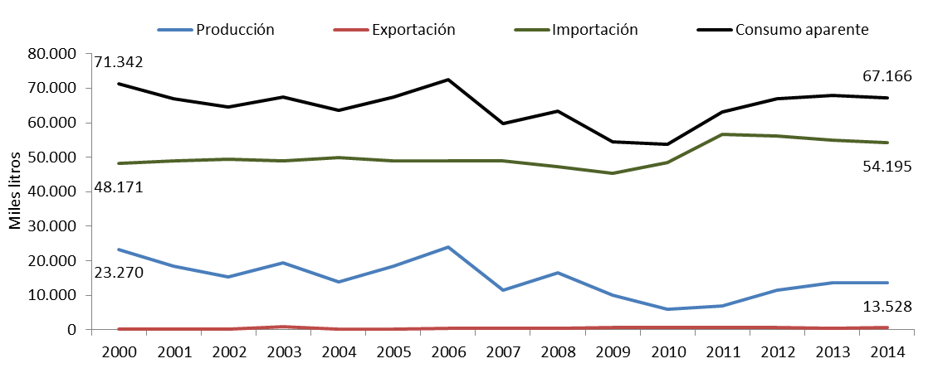
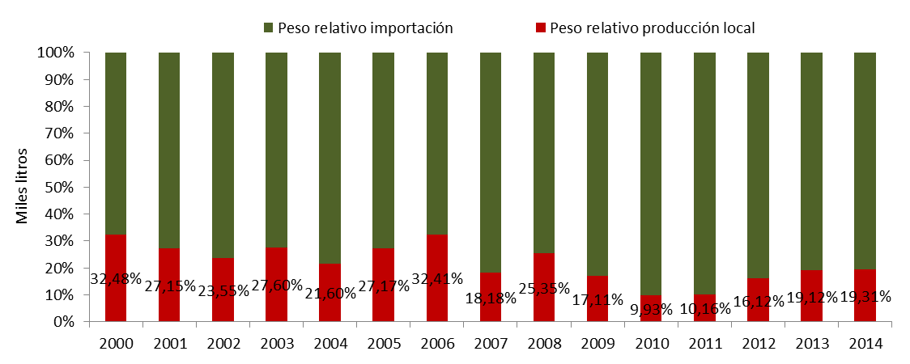
Mercado del vino en Canarias
Fuente.: Producción (Anuarios de Estadística Agraria, MAGRAMA),
Comercio Exterior (ISTAC, a partir de Estadísticas de Comercio Exterior de la Agencia Tributaria )
Notes:
La producción de vino en Canarias se dirige mayoritariamente al mercado local, aunque la exportación ha crecido en los últimos años ante la caída del consumo en el mercado local.
Y en el mercado local el peso relativo de la producción local hace pensar que el vino canario ha perdido competitividad respecto a lo que ocurría hace 15 años.
Además, teniendo en cuenta que no toda la producción local se está vendiendo en las últimas campañas, las cifras de consumo aparente y de producción local consumida por los residentes son inferiores a las que muestra el gráfico.

Slide 3
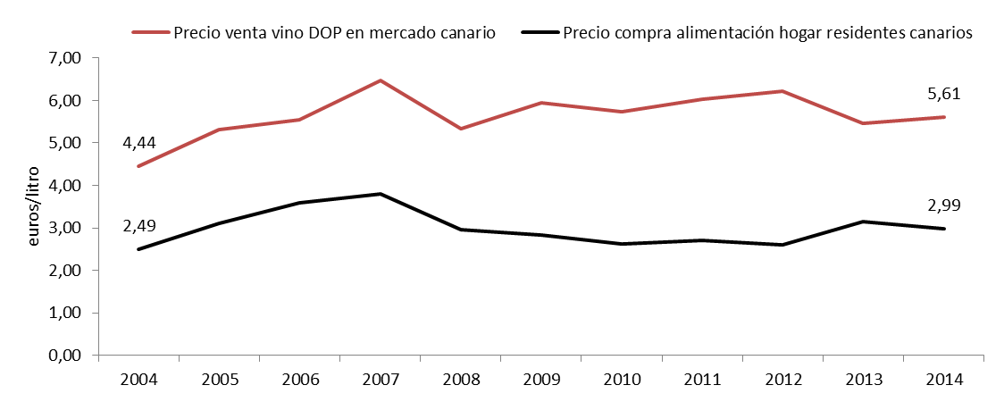
Mercado del vino en Canarias
Fuente: Datos de las Denominaciones de Origen Protegidas de Vinos. Memorias de campaña (MAGRAMA),
Base de Datos de Consumo en Hogares (MAGRAMA)
Notes:
La reducción del consumo de vino local puede atribuirse a la reducción general del consumo, pero también a cambios en los patrones de consumo. En los últimos años, la venta para el consumo en el hogar ha desplazado al consumo en bares y restaurantes. Y, precisamente en estos canales, el gráfico pone de manifiesto las dificultades de la producción local para encontrar acomodo por la vía de la competencia en precios.

Slide 4
Efectos del tamaño en los costes vitícolas
Estructura de costes de casos seleccionados
Finca | A |  | B |  |  |  | D | E
Zona | Tacoronte-Acentejo |  | Tacoronte-Acentejo |  |  |  | Ribera del Duero | Rioja
Variedad | Listán negra |  | Listán negra |  |  |  | Tempranillo | Tempranillo
Conducción | Espaldera |  | Espaldera |  |  |  | Espaldera/Vaso | Espaldera/Vaso
Mecanización | Manual y máquina |  | Manual y máquina |  |  |  | Maquinaria | Maquinaria
Kg/ha | 4.608 |  | 3.675 |  |  |  | 5.600 | 5.850
Horas cultivo/ha | 163,96 |  | 311,9 |  |  |  | 174 | 161,3
Kg uva/hora | 28,1 |  | 11,78 |  |  |  | 32,18 | 36,27
Costes de cultivo (euros/kg)
Mano de obra | 0,31 |  | 0,72 |  |  |  | 0,34 | 0,19
Otros costes | 0,76 |  | 0,94 |  |  |  | 0,20 | 0,38
Total | 1,07 |  | 1,66 |  |  |  | 0,54 | 0,57
Nota: El peso de otros insumos, amortizaciones y otros costes para las explotaciones canarias se ha estimado a partir de Corbella et al (2008:35, 37). (*) En los casos de Ribera y Rioja son promedios obtenidos para diferentes parcelas en los estudios de Sánchez y Urbano (2012) y Fernández (2011).
Hipótesis: Coste/hora de peón en Canarias |  | 9 € |  | Fuente: Corbella et al (2008: 34, 43)
Hipótesis: Coste/hora de peón en Ribera |  | 9 € |  | Fuente: Sánchez y Urbano (2012)
Hipótesis: Coste/hora de peón en Rioja |  | 6,5-7,5 € |  | Fuente: Fernández, J.I. (2011)
Notes:
Los costes en viticultura dependen notablemente del grado de mecanización, que determina las necesidades de mano de obra. De hecho, la transformación del sistema de conducción de parral bajo a espaldera, favorecido por las ayudas de la OCM del vino, ha buscado favorecer la mecanización con esta finalidad.
En parcelas mecanizables y con una mano de obra homogénea en cuanto a relaciones laborales, el tamaño puede convertirse en un factor que reduzca los costes unitarios de producción en explotaciones gestionadas de manera profesional y con personal asalariado. Pero la realidad es que el ser humano tiene una capacidad limitada para modificar las características físicas del territorio canario.
En bodegas que al mismo tiempo disponen de explotaciones vitícolas propias y explotan estas parcelas mediante el trabajo asalariado, el coste de la uva suele ser más alto que si adquieren la uva de pequeños viticultores que explotan sus parcelas con trabajo propio.

Slide 5
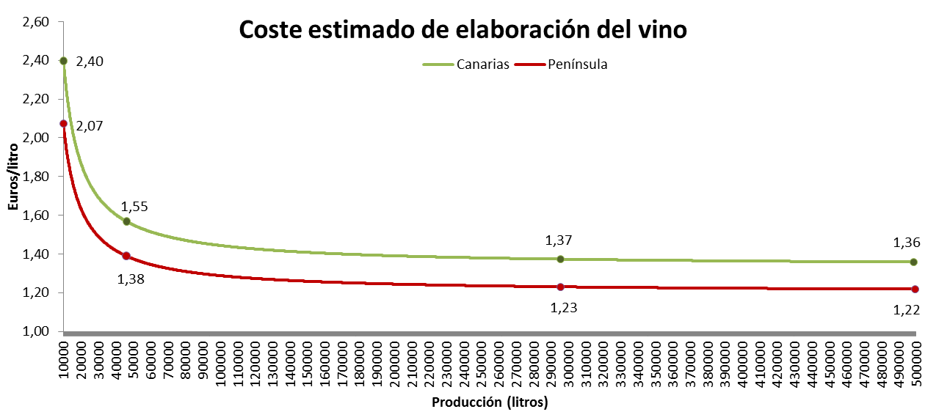
Efectos del tamaño en los costes de vinificación
Fuente.: Ajuste a costes estimados por Corbella et al (2008) para bodegas de 10 mil, 60 mil y 300 mil litros.
Nota: Los costes se han actualizado a 2014 con una hipótesis de incremento anual del 2%.
Notes:
El tamaño de la bodega tiene relación con el coste del proceso de transformación de la uva en vino, condicionada por la diversidad en los tipos de vino y en los procesos de elaboración. Pero el efecto marginal es decreciente.
De acuerdo con los resultados obtenidos por Corbella et al. (2008), el coste de elaboración del vino por botella de 3/4, sin considerar el coste de la uva, asciende a más de 2 euros para una bodega canaria de 10 mil litros y se reduce a algo más de 1,2 euros si la bodega elabora 300 mil litros. En el caso de bodegas peninsulares, con menores costes unitarios en embalajes y suministros, el estudio anterior cifra estos costes, respectivamente, en 1,8 y 1,1 euros.

Slide 6
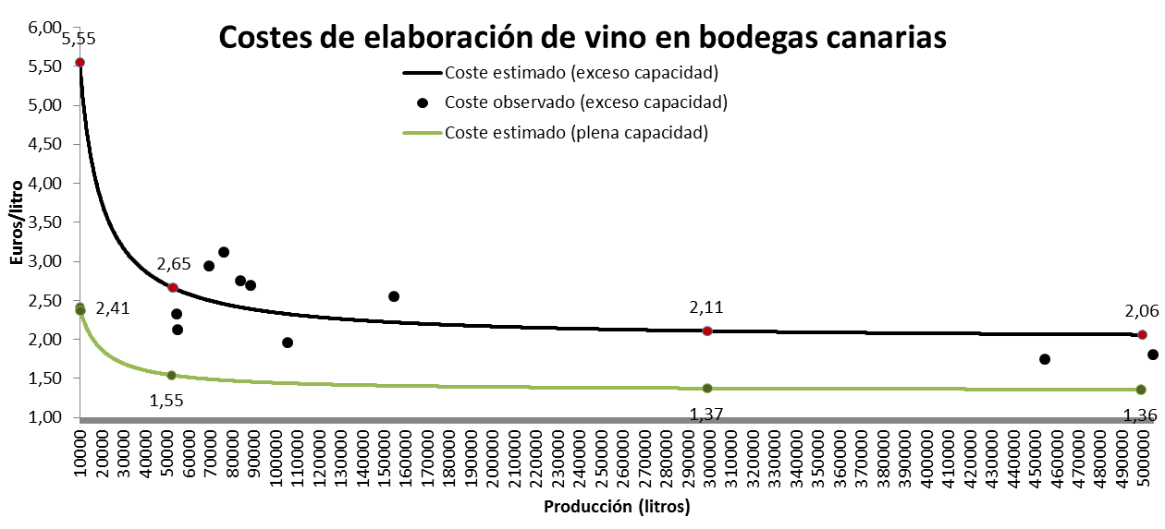
Efectos del tamaño en los costes de vinificación
Fuente.:
Ajuste a costes estimados por Corbella et al (2008) con plena capacidad y ajuste a costes observados con exceso de capacidad.
Encuesta a bodegueros en la isla de Tenerife (exceso de capacidad)
Notes:
Además del efecto marginal decreciente, la reducción de costes no se produce si se aumenta la capacidad de la bodega pero no el volumen de elaboración. En este sentido, las bodegas canarias tienen exceso de capacidad instalada, de modo que los costes unitarios pueden ser bastante más elevados que los potenciales con pleno uso de la capacidad instalada.

Slide 7
Efectos del tamaño en la estrategia comercial
La incidencia del tamaño depende de los mercados de referencia
Exportación exige asociación bodegas
Pequeño tamaño de parcelas y bodegas constituye atractivo para el turista
Mercado local:
El consumidor demanda la riqueza derivada de la variabilidad
Bodegas pequeñas sobreviven en mercados de proximidad
Cambios en los requisitos distributivos
Bodegas de menor tamaño: selección de las zonas y canales de venta
Notes:
Con respecto a la incidencia en la comercialización, la primera consideración es que depende de los mercados de referencia.
La exportación implica costes logísticos que obligan a la asociación de bodegas para la organización del transporte de la mercancía fuera de las islas. La exportación de volúmenes reducidos o discontinuos encarece los costes.
En el caso del turismo, salvado el escollo de la continuidad del suministro para garantizar la estabilidad de las cartas de los hoteles, lo cierto es que el pequeño tamaño de parcelas y bodegas resulta atractiva para el turista.
En el mercado local, el consumidor demanda la riqueza contenida en diferentes zonas de procedencia, elaboraciones y presentaciones (embotellado, granel).
Ahora bien, por lo que respecta al vino embotellado, se han producido cambios en los requisitos distributivos. El mayor peso de los vinos vendidos en el canal de la distribución masiva implica mayor presión sobre el precio, adaptar envases y mayor necesidad de incrementar el esfuerzo promocional. Por otro lado, un tamaño mínimo o la asociación resultan imprescindibles para la distribución a puntos de venta numerosos pero con pequeño volumen unitario.
Por su parte, los vinos a granel han puesto de manifiesto una contrastada resiliencia y capacidad adaptativa.
En cualquier caso, las bodegas de menor tamaño pueden ser viables por la vía de la cuidadosa selección de las zonas y canales de venta, siempre y cuando cumplan criterios relacionados con la calidad en materia de continuidad de abastecimiento, precios competitivos (no necesariamente bajos) y notoriedad entre los consumidores.

Slide 8
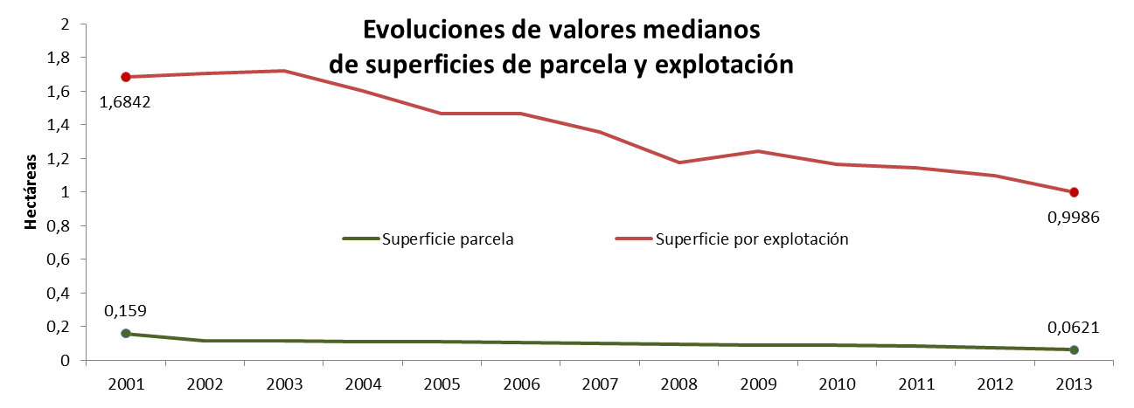
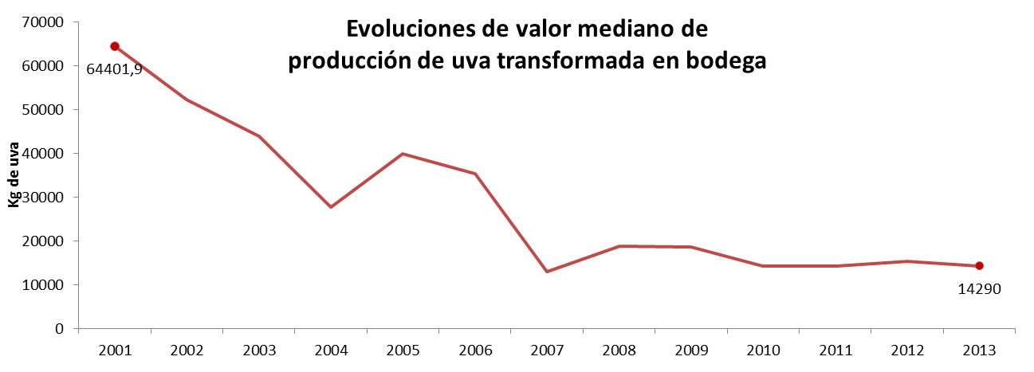
Evolución de superficies y producciones
Fuente.: Declaraciones de Cosecha y Producción. Campañas 2001-2013 (Instituto Canario de Calidad Agroalimentaria).
Notes:
El tamaño condiciona las prácticas empresariales y también es resultado de decisiones empresariales y colectivas sobre el tamaño más adecuado para un contexto determinado.
El comportamiento reciente de superficies de parcela y explotación, así como la producción de uva transformada en bodega no muestra que los viticultores y bodegueros canarios hayan apostado por un aumento del tamaño para mejorar su competitividad.

Slide 9
Conclusiones
  El tamaño óptimo dependerá de múltiples factores del entorno
  La fragmentación parcelaria y la orografía obstaculizan la mecanización
  El tamaño de la bodega tiene efectos marginales decrecientes sobre los costes unitarios.
  La incidencia del reducido tamaño en los costes de comercialización puede mitigarse a través de la asociación.
  El reducido tamaño puede actuar como elemento limitador de la reducción de costes y tener en cambio un efecto positivo sobre el ingreso en la medida en que el consumidor esté dispuesto a pagar un precio más alto por un producto diferente.
Notes:
El tamaño óptimo no puede definirse al margen del entorno en el que se adoptan las decisiones. Y, de hecho, el excesivo tamaño puede generar deseconomías y rigídeces.
En viticultura, el tamaño puede contribuir a reducir costes por la vía de la mecanización. Pero la fragmentación parcelaria y la orografía la dificultan sobremanera. Además, el aumento del tamaño de explotación suele obligar a la contratación de personal asalariado y esto produce dificultades entre oferta y demanda de factor trabajo que se traducen en incrementos de costes. Hasta el punto que pequeños viticultores ofrecen a las bodegas uva más barata que la producida por sus trabajadores asalariados, aunque no puede ignorarse que en muchas de estas transacciones es posible que el viticultor no valore adecuadamente su tiempo de trabajo o no se encuentre en condiciones de negociar el precio de la uva en tales términos.
Con respecto a la elaboración, el tamaño de la bodega tiene efectos marginales decrecientes y, además, la mayor parte de las bodegas canarias cuenta con exceso de capacidad, de modo que aumentar su capacidad no puede ser la solución a los problemas.
Y en cuanto a la comercialización, los problemas que causa un tamaño reducido pueden amortiguarse a través de fórmulas de asociación.
En resumen, el incremento del tamaño tiene efectos limitados sobre la reducción de costes unitarias y, por tanto, no parece que la estrategia competitiva deba fundarse en la reducción de costes, sino en la diferenciación del producto y en la identificación del segmento de mercado dispuesto a pagar precios más altos por un producto diferente.
Esta es la estrategia que están adoptando algunas bodegas de pequeño tamaño que consiguen colocar en el mercado local productos a un precio suficientemente alto para compensar su altos costes de producción.

